Slide 1
AbstractOverride Sample 程式簡短介紹

Slide 2
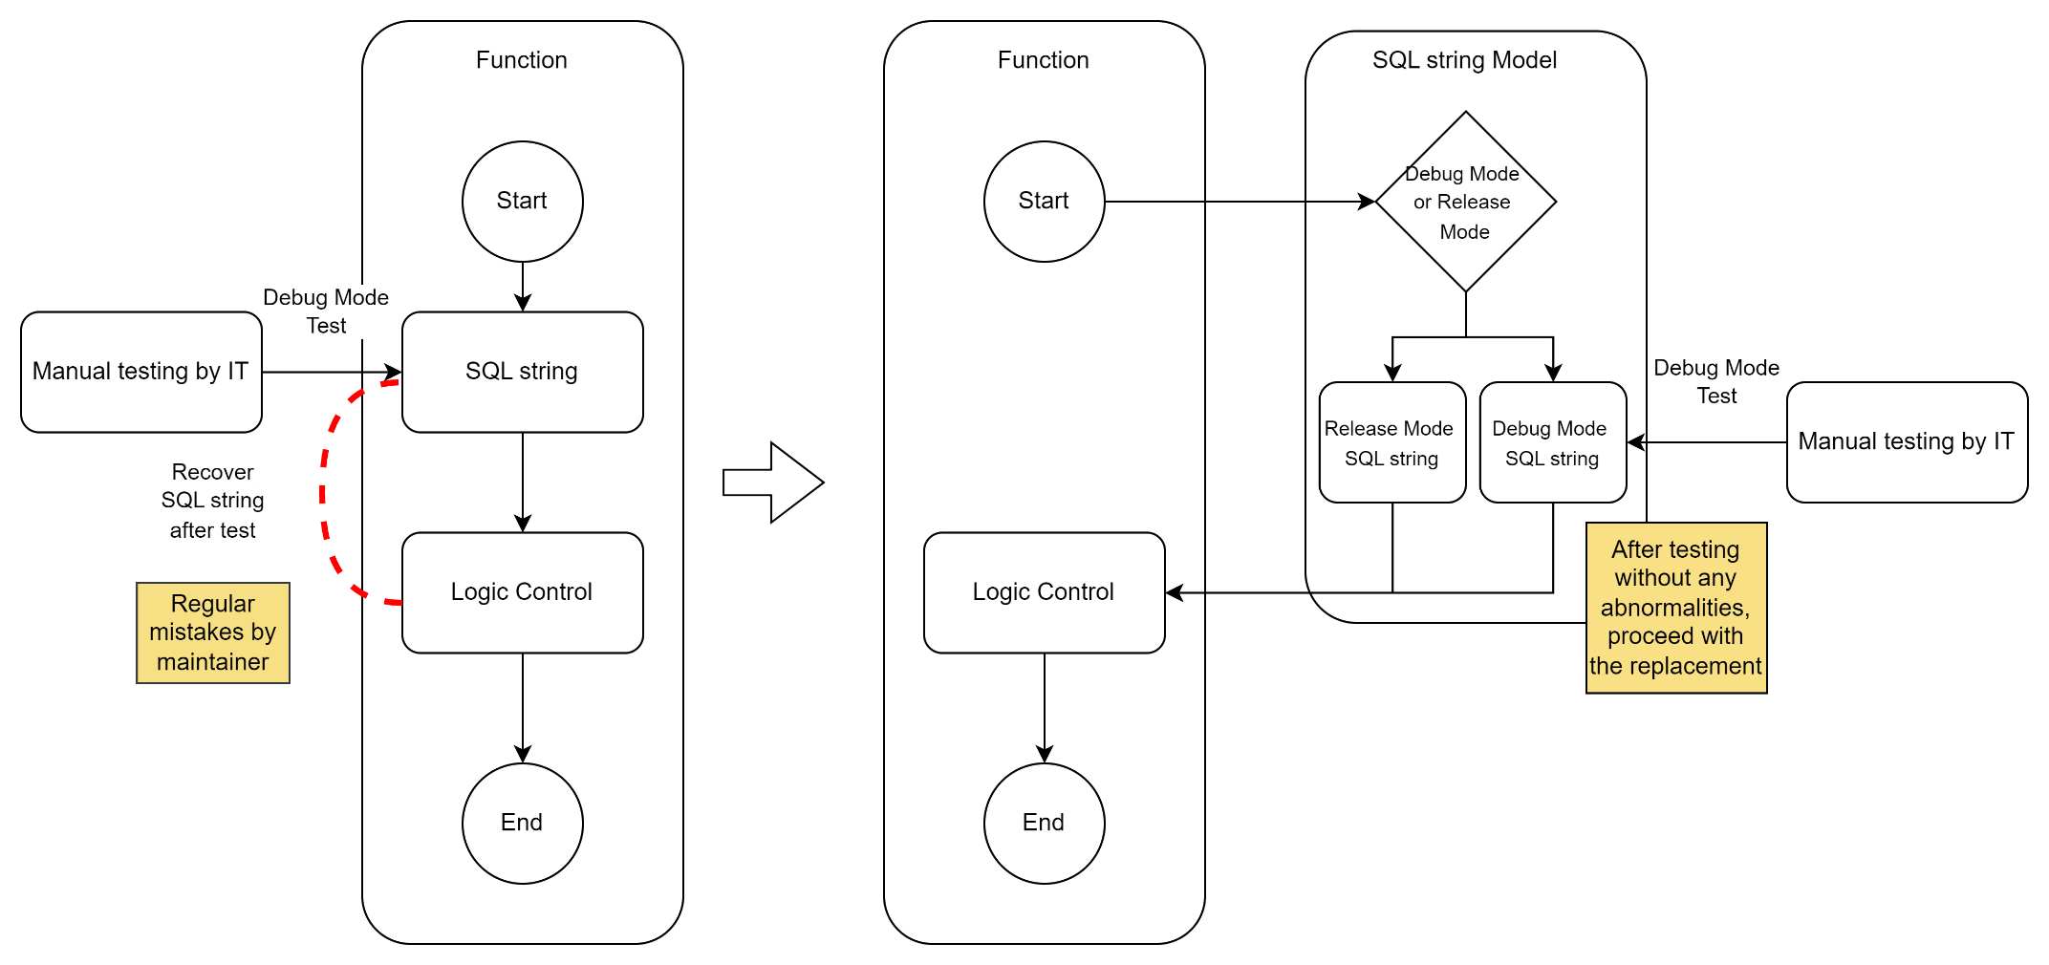

程式背景
Before
After
出貨程式每天都會運作，撈取 SQL DB 上出貨資訊必需串接很長一串 SQL 條件、多表，且資料範圍僅限於每天
有時候遇到資料異常時，必需限縮範圍在前幾天的出貨資料，就必須改程式內複數條件的 SQL
因此經常發現 SQL 修改不完全或修改完後未復原的問題，測試環境和正式環境共用同一組程式碼
→ 為突破這種窘境，提議拆分出測試環境／正式環境用的 SQL，在測試環境確認完畢再逐項對正式環境修改

Slide 3
程式背景
Debug Model
Override
測試環境各種測試
都能直接複寫
不影響正式環境內容
Abstract Model
Release Model
Override
暫時測試正式環境
特定條件
或者單一客戶特例
抽象方法不會直接實作，而是由測試環境 Model 和正式環境 Model 繼承而成。測試環境可以隨人員需求直接 override 要測試的項目使用，當測試完確定會成為通則後，改抽象方法的（Abstract Model）內的原始規範，原則上不直接 override Release Model，會 override Release Model 除非需要利用正式環境做一些測試，或是針對單一客戶新增特例，否則盡可能讓它成為通則

